Slide 1

Byvandring i Haderslev
- 1000 år tilbage i tid

Slide 2
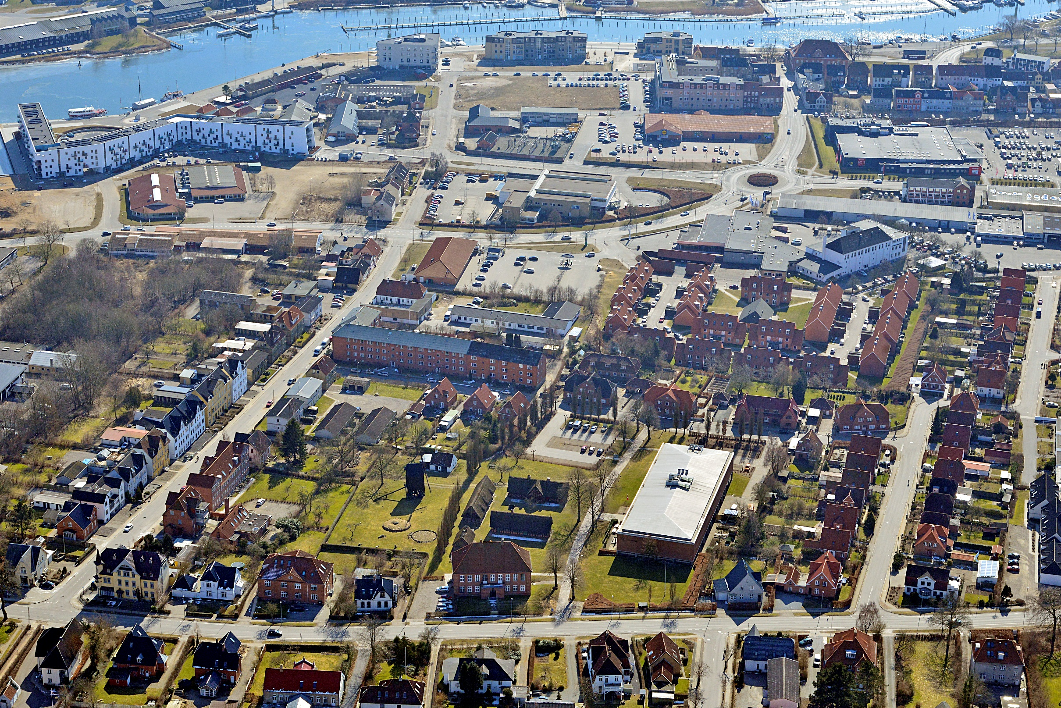

Haderslev I dag
Her ses:
Museum Sønderjylland-Arkæologi,
Den gl. mølle ved museet
Havnen og de nye højhuse
Lidl ved havnen
Lindegade yderste til venstre
Rolighedsvej til højre m.v.

Slide 3
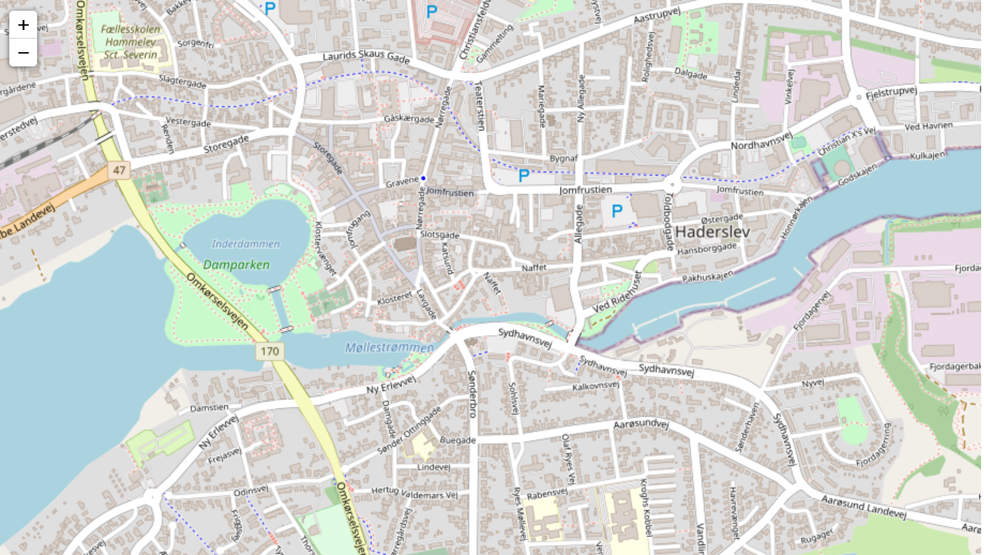
Haderslev i dag
Der hvor den røde prik er lå de første hus som blev bygget for 900 år siden

Slide 4
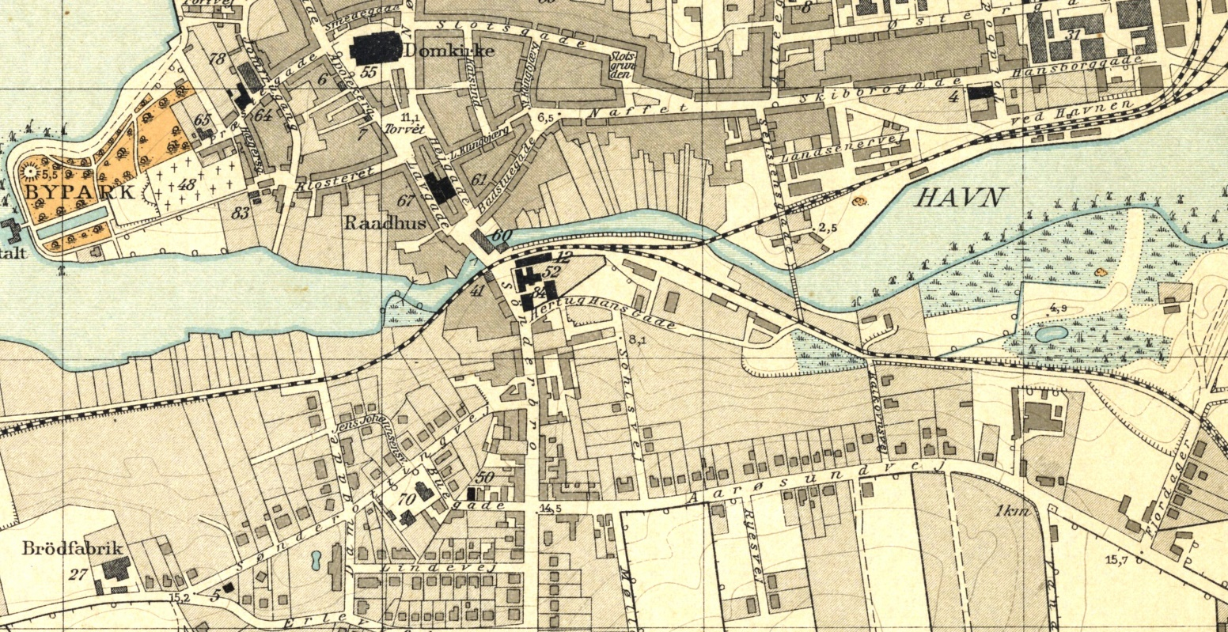
HADERSLEV 1928
Læg mærke til hvor rådhuset ligger
find jernbanen

Slide 5
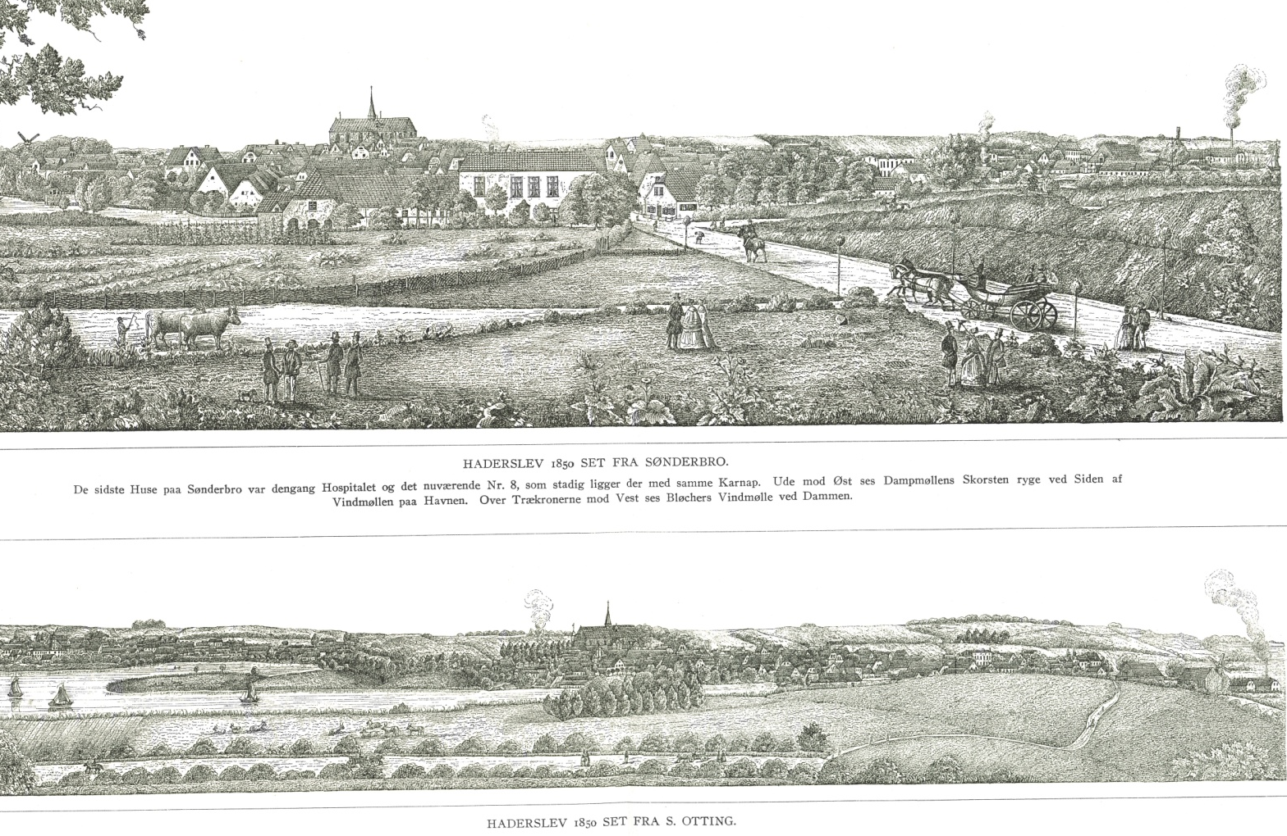
Haderslev 1850
I teksten til billeder omtales et hospital= Hertug Hans kirken
Find møllerne- hvor mange har vi i dag i Haderslev?
Læg mærke til der er ingen huse – kun marker og haver.

Slide 6
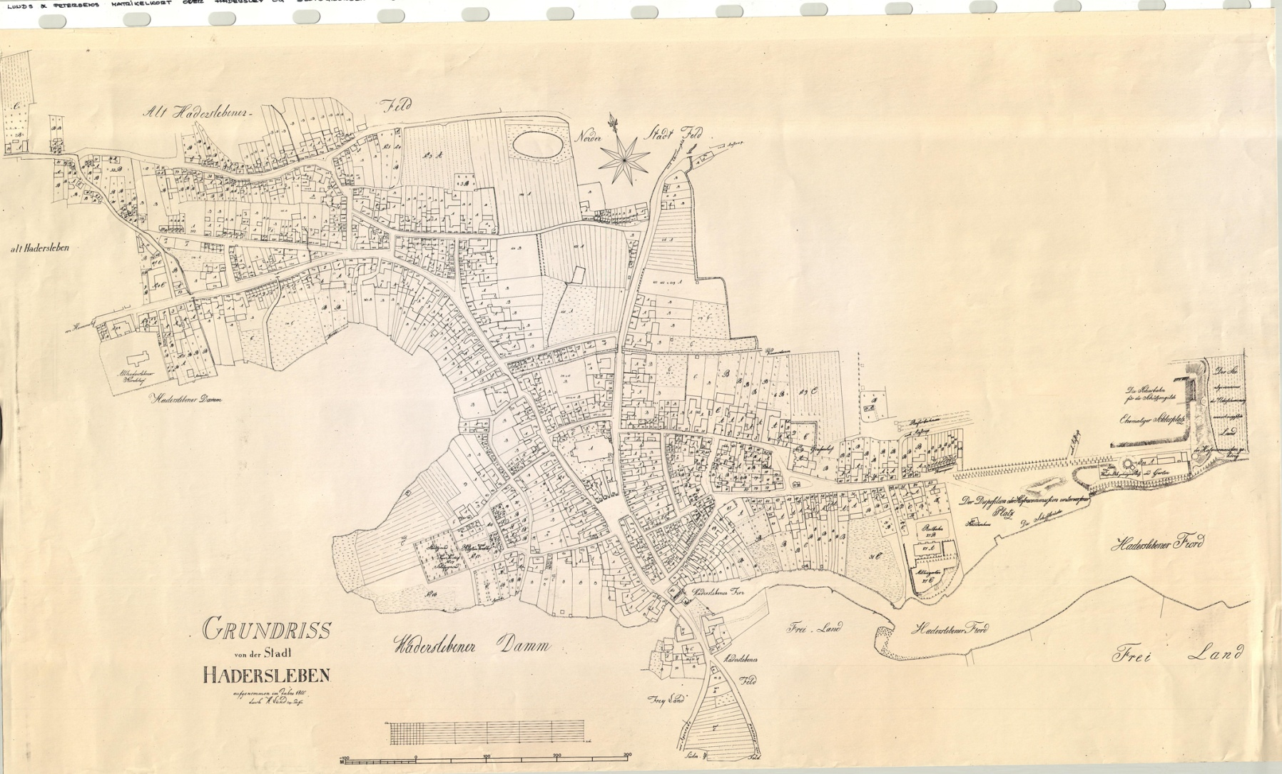
Her indsættes dit billede.
Hvis billedet ikke fylder hele det grå felt, bliver der gråt i bunden
Haderslev 1835
- Den røde cirkel er Domkirken.
Læg mærke til hvor lille byen er.
Der er marker, der hvor Torvet ved Jomfrustien ligger i dag.

Slide 7
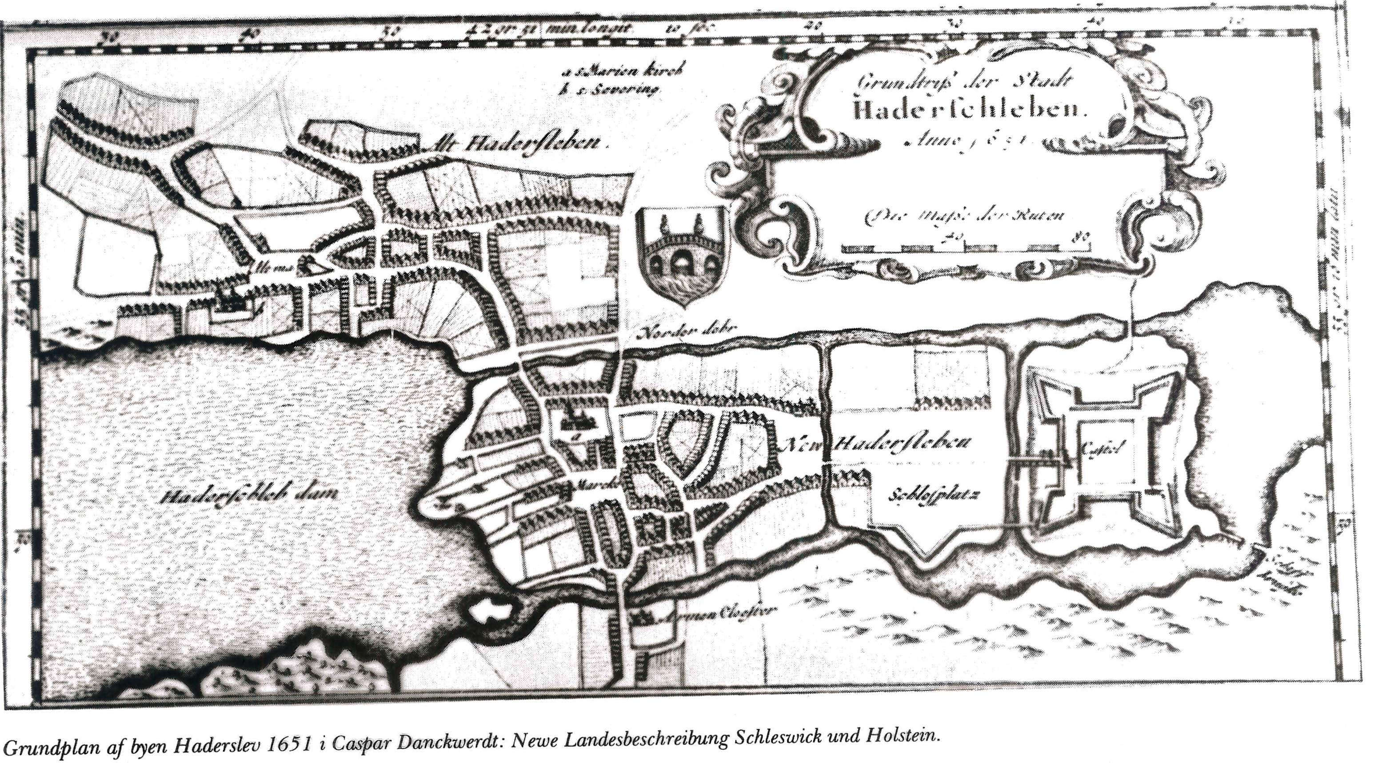
-Byens slot er ødelagt, men ruinen er der stadigvæk.
-Læg mærke til ny og gammel Haderslev.
-Hvilket sprog står det på?
HADERSLEV 1650

Slide 8
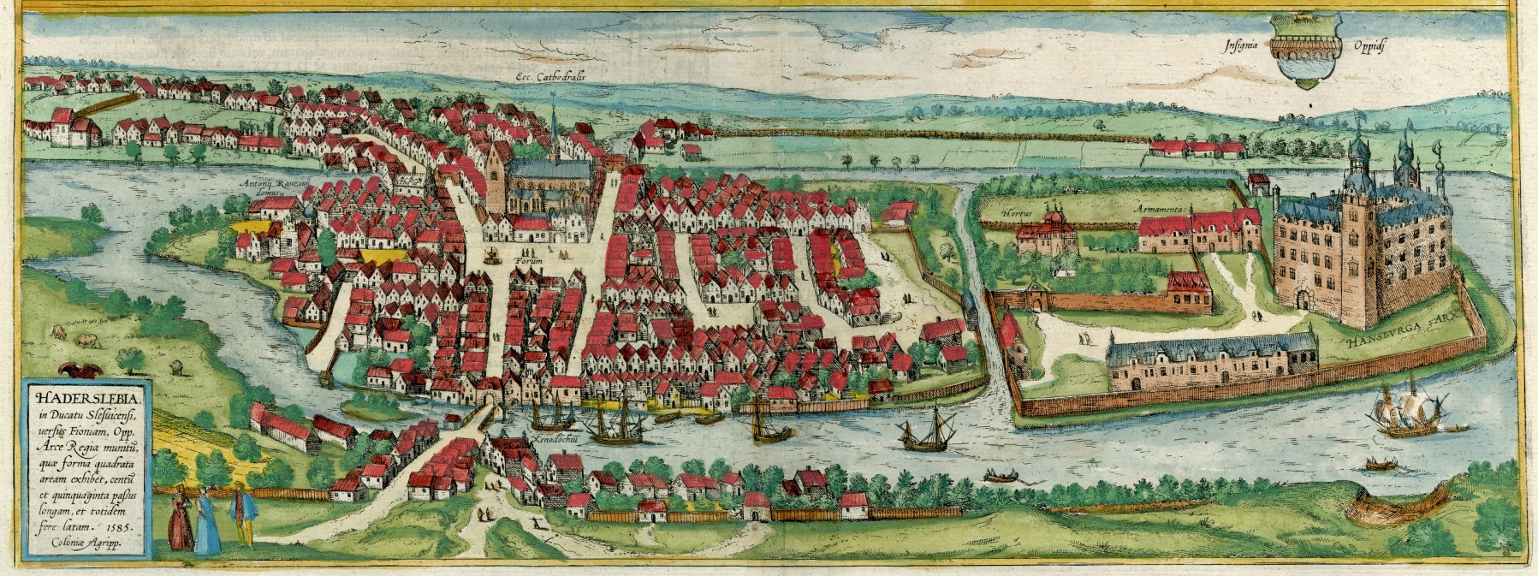
Haderslev 1585
Her indsættes dit billede.
Hvis billedet ikke fylder hele det grå felt, bliver der gråt i bunden
Haderslev 1585
For næsten 500 år siden og ca. lige så stor som for 200 år siden!
Læg mærke til Hertugens nye Slot. Det gamle var revet ned og lå ca. der hvor firekanten er.

Slide 9
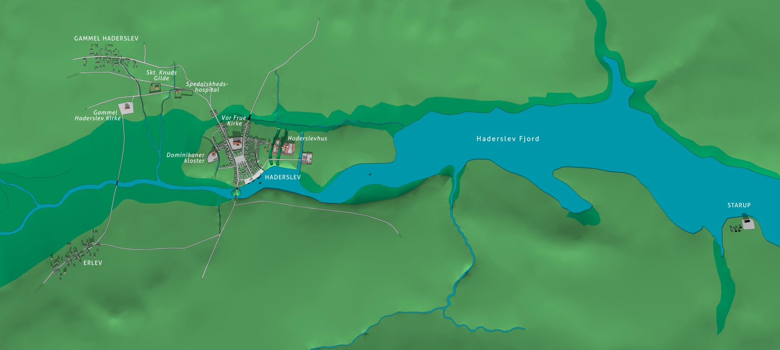
Her indsættes dit billede.
Hvis billedet ikke fylder hele det grå felt, bliver der gråt i bunden
Haderslev ca 1150-1410
Haderslev for 900 år siden da byen blev grundlagt.

Slide 10
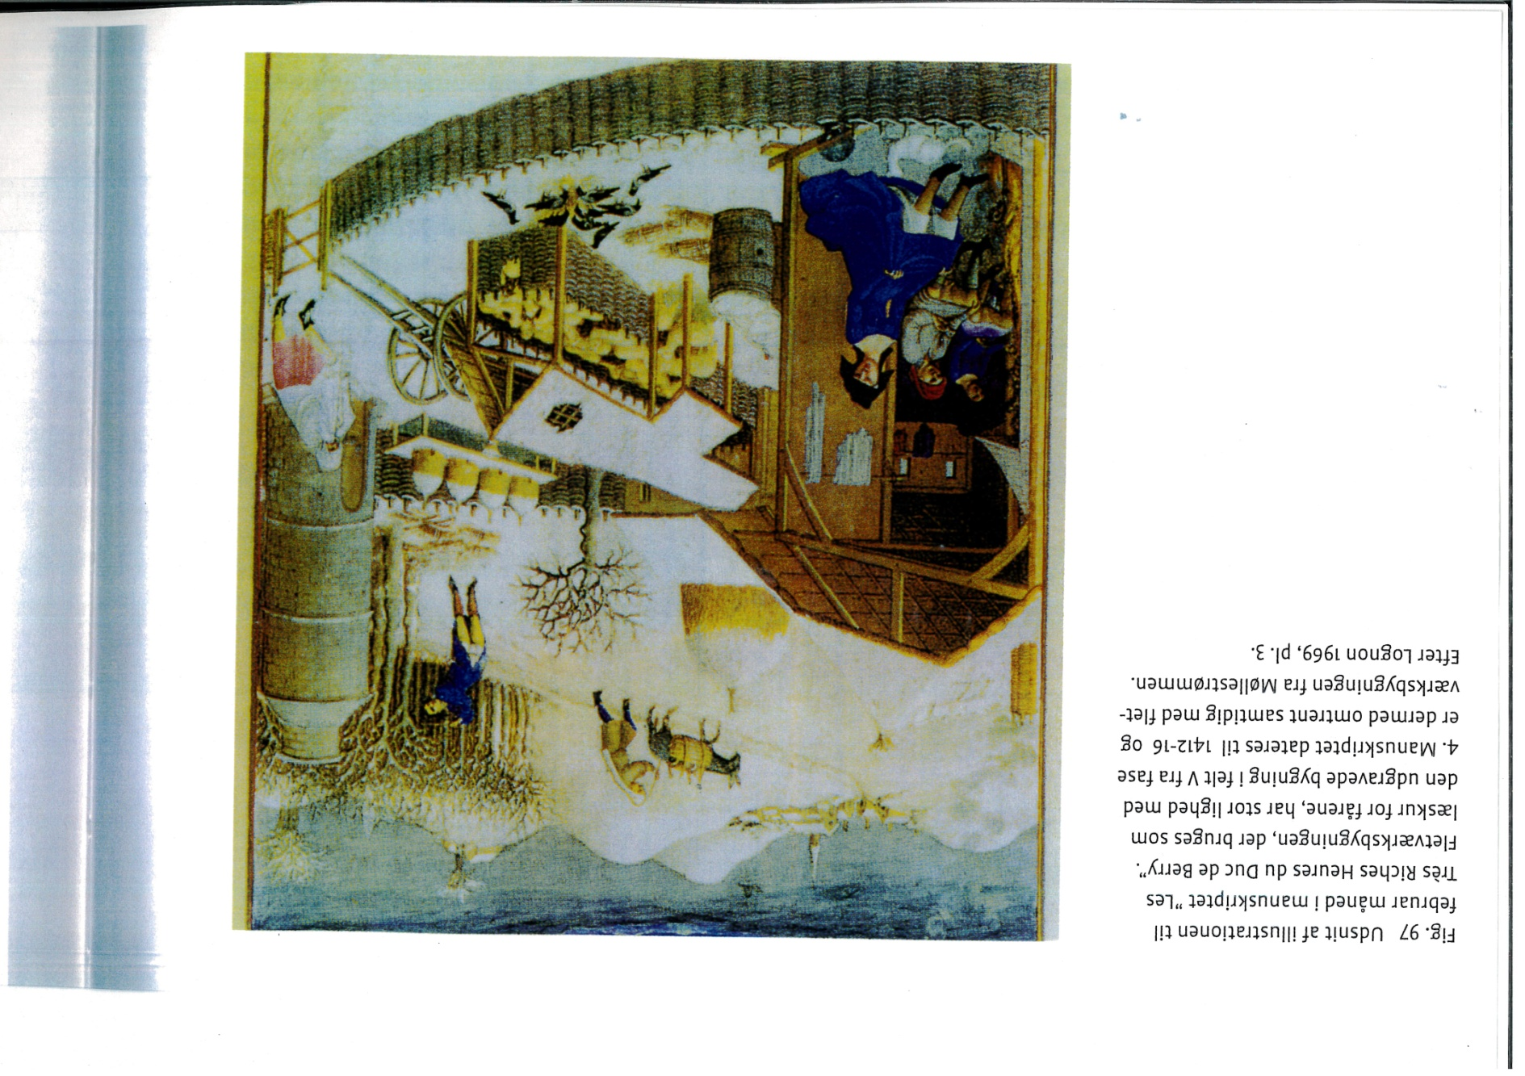
Ved Møllestrømmen – byens begyndelse.
Husene er af ler og træ med flettede vægge. Her boede pottemageren, kammageren, smeden, bødkeren, og alle havde husdyr….
Haderslev
1100 til 1400-tallet

Slide 11
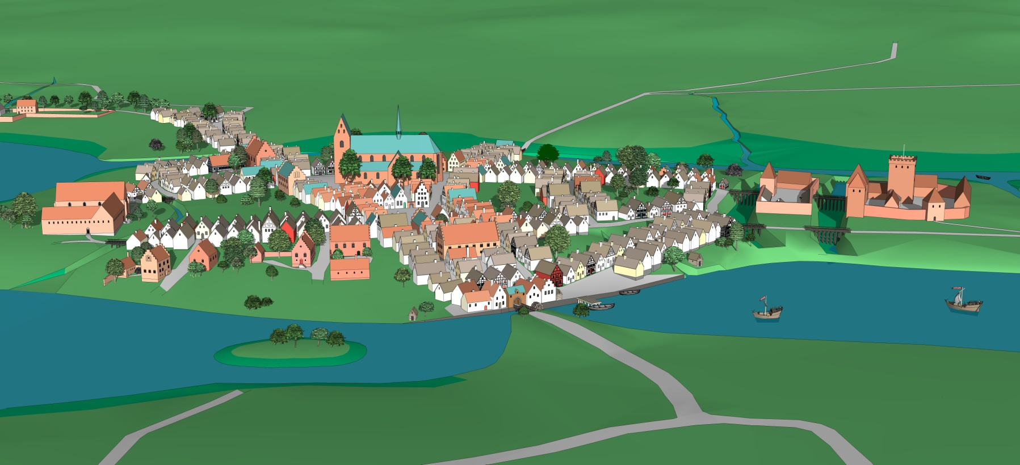
Haderslev 11-1400-tallet
Der hvor den røde cirkel ligger lå de første hus i Haderslev.

